Slide 1
Autorská pohádka Pestrost typů AP v současné literatuře (1990-2014)

Slide 2
Co se z AP vydává po roce 1989
reedice
starších autorů (Mahen, Sekora, Čapkové)
nonsensových pohádek známých z TV (Čtvrtek, Macourek, Hejná)
přepisy filmových scénářů z 80. let (Pan Tau, Chobotničky, Arabela)
převyprávění a přepisy již známých děl (české i zahraniční pohádky)
smyšlené příběhy z reality – hlavní hrdina tatínek (Svěrák, Stránský, Středa)
„výtvarníci-spisovatelé“ (P. Čech, P. Nikl)
režimem „zakázaní“ autoři (Šiktanc, Vladislav)
zcela noví autoři
regionální tématika
vydávání pohádek - komerční záměr vydavatele, zjednodušování na úkor jazyka, necitelné zásahy překladatelů => degradace

Slide 3
Dělení současné AP
Náročnost textu (Vařejková)
Narativní postupy (Toman)
texty adresované malým dětem
jasné, průzračné
dospělého obohacují v kontaktu s dítětem (Macourek, Mikulka)
imitativně-inovační a nonsensově-parodický typ
texty adresované starším dětem
náročněji koncipované, metafory, symboly, hlubší smysly (Šiktanc, Klíma, Vladislav, Nikl)
imaginativní typ
Imitačně-inovační typ AP
princip lidového vypravěčství, ale inovují syžetová témata a motivy
Nonsensově-parodický typ AP
humor, nonsens, komika, fantazie, absurdita, hravost, improvizace
Tradice Carolla a Nezvala
Imaginativní typ AP
Náročné (pro starší)
Texty poetické, s podobenstvími a závažnými myšlenkami o světě
Tradice Andersena a Wildea

Slide 4
1) Imitačně-inovační typ AP
mladší školní věk
zachovávají princip lidového vypravěčství (imitují)
=> ale zároveň inovují syžetová témata a motivy
tradice Čtvrtka a Čapka
Kubátová, Borská, Nepil, Salaquardová, Prouza, Balík, Šrámková, Medek
Hrdinové:
netradičně pojaté nadpřirozené bytosti - skřítkové, vodníci
vyjadřují etické a mravní krédo

Slide 5
Ilona Borská: Mokrejšové, vodníci z Louže
Jiřina Salaquardová: Pohádky ze stříbrných hor
Marie Kubátová: Pohádky vodnického dědečka
František Nepil: Strašpytýlek
různé lexikony strašidel (často méně kvalitní)
Miroslav Skála: Strašidlopis

Slide 6
2) Nonsensově-parodický typ AP
mladší školní věk
námět, syžet i motiv díla je vystavěn na absurditě, hravosti a improvizaci
humor, nonsens, groteska, komika (slovní i jazyková), fantazie, spontánnost
=> deformace tradičních námětů
tradice Carolla a Nezvala
Miloš Macourek: Mach a Šebestová na prázdninách – pokračování známých příběhů
Mach a Šebestová za školou
Opička Žofka – nová postava
Alois Mikulka: O jelenovi s kulometem - parodizace klasických pohádek

Slide 7
„výtvarníci-spisovatelé“ = originální dílo po výtvarné i umělecké stránce
Pavel Čech: O zahradě
Okouzlení západem:
Jiří Kahoun: Toronto Tom, kocour z Ameriky
Pavel Šrut: Pavouček Pája
Fiktivní příběhy z rodinného života:
Zdeněk Svěrák: Tatínku, ta se ti povedla
Ludvík Středa: Tatínkovy pohádky
Arnošt Goldflam: Tatínek není k zahození
Martin Reiner, Michla Viewegh, Pavel Šrut a Galina Miklínová: Tři tatínci a maminka

Slide 8
Alois Mikulka: O jelenovi s kulometem
*1933 v Brně, kde tráví celý život
český malíř, sochař, ilustrátor a autor pohádek, básní a próz pro děti i dospělé
1997 - Zlatá stuha za text a ilustrace
nic není nemožné - překvapivé situace a bláznivé příběhy nepodléhají logice skutečného světa
pohádky velmi nápadité, krátké (1-2 strany) , zesměšňují a parodují pohádky klasické
- Otesánek sní celou rodinu i materiál na stavbu, po rozpárání jeho břicha vypadne celá garáž
- Smolíček s jelenem jsou napadeni ozbrojenými Jezinkami, v krutém boji je jelen zraněn, ale přilétá helikoptéra, lékaři ho úspěšně operují, jako odměnu žádají jeho parohy
- Červená Karkulka uteče z dětského domova a schovává se před školním inspektorem, na svém útěku potkává čarodějnici, u které pak žije a učí se
používá i hovorové a nespisovné výrazy (zvláště v přímé řeči postav): odpráskl, děcák, gajda, nóbl…
dítě by mělo prvně znát pohádky klasické, až poté může číst ty Mikulkovy, jinak mu vlastně unikne vtipnost tohoto srovnání

Slide 9
Ježibaba a Karkulka v maskáčích
„Kdesi v lese kašle babička. Kašle na všechno, na pošťáky s důchodem, na sociální pracovnice s lejstrama, na úředníky s dotazníkama, zkrátka na všechno. Hledají ji policisté, hajní, skauti, ale babičku ne a ne najít. Babička už nechce s nikým nic mít, chce mít klid, neb je jí už tři sta roků a není to už babička, ale ježibaba znalá kouzel a čárů, a tak je stejně lepší se jí vyhnout. A přece někdo s ježibabou kamarádí. Je to malá dívčinka, jménem Karkulka. Ale ne ta červená. Tahle chodí v maskáčích, a to proto, že se v lese schovává před povinnou školní docházkou. Jednou o ni ježibaba v lese zakopla, neb maskovanou spící Karkulku nebylo možno rozeznat od země. Již již chtěla začít úděsně lát, ale dívčinka spala líbezně dál. I usedla vedle ní a zadumala se nad malou tulačkou, která jí tak náhle připomněla dávné mládí.“

Slide 10
Pavel Čech: O zahradě
*1968 v Brně, kde dosud žije a tvoří
vyučený zámečník, pracoval i jako hasič, od roku 2004 je na volné noze
7 autorských knížek pro děti a mládež, mezi nimi i kniha O zahradě
Ilustruje i knížky jiných autorů
„Jsou světy, které mohou spatřit jen dětské oči, jsou tajemství, jejichž kouzlo dospělé srdce nezachytí.“
Krátký text (jeden malý odstavec), který by byl sám o sobě nedostačující, je doplněn výmluvnými ilustracemi
jitří dětskou fantazii, vše si představují sami
vzbuzuje otázky, ukazuje nové myšlenky
ideální možnost pro hlubší rozhovor s dítětem

Slide 11
„OBSAH“
Kluk František sní o dobrodružství - se zelenou kuličkou, přes kterou se rád dívá na okolní svět, se jednou ztratí ve Staré čtvrti a objeví zamčenou zahradu. Je obestřená tajemstvím, prý má plno podzemních chodeb, prý tam je poklad, tygři… František se však do ní nikdy nedostane – jednou sice byla pootevřená dvířka a blikala lampa, ale on se lekl a utekl. Přesto k ní chodí rád a sní o tom, co je za vrátky.
Pomalu dospěje a cestuje po světě, jako by stále něco hledal. Jako stařec zakoupí klíč a s nadějí, že je od TÉ zahrady, se vrátí do města. Klíč však nepasuje, rozezleně tedy urazí zámek kamenem, aby se tam konečně podíval. Ale nic zvláštního nevidí – zahrada je úplně obyčejná.
Avšak Františka-starce sleduje malý kluk. Jen co odejde, chlapec vejde do zahrady, lampa zabliká a… zahrada je dobrodružným místem s tygry, opicemi a houštím.

Slide 12
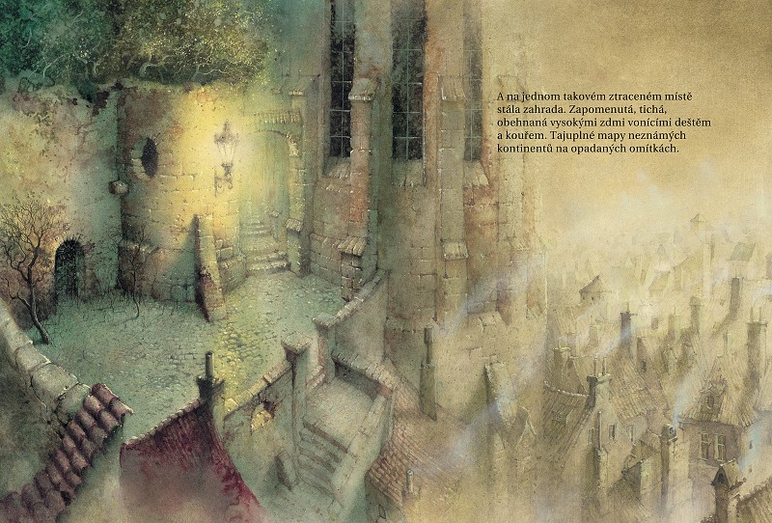
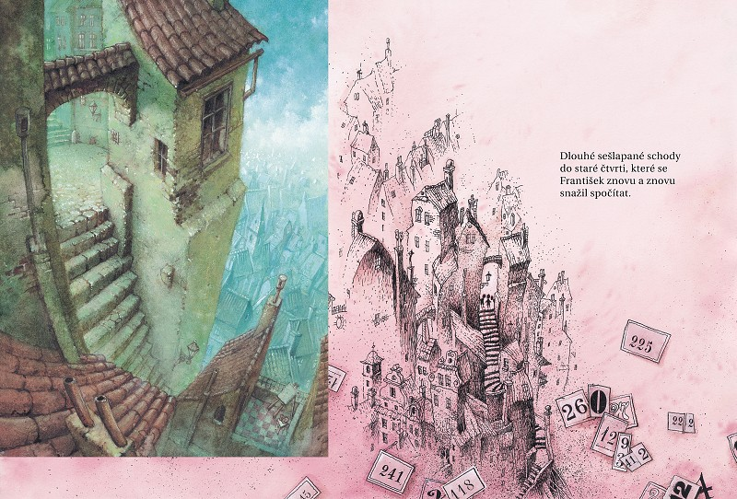
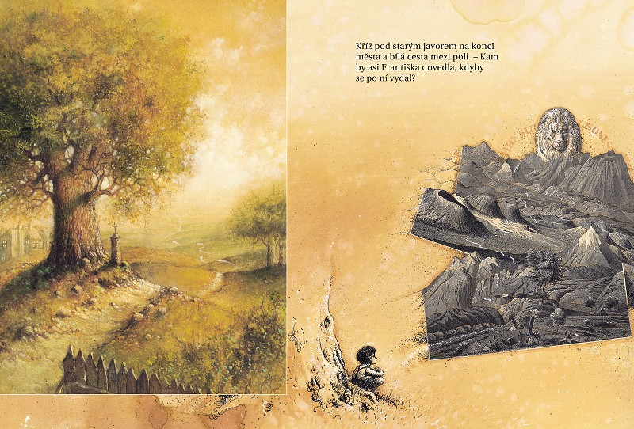
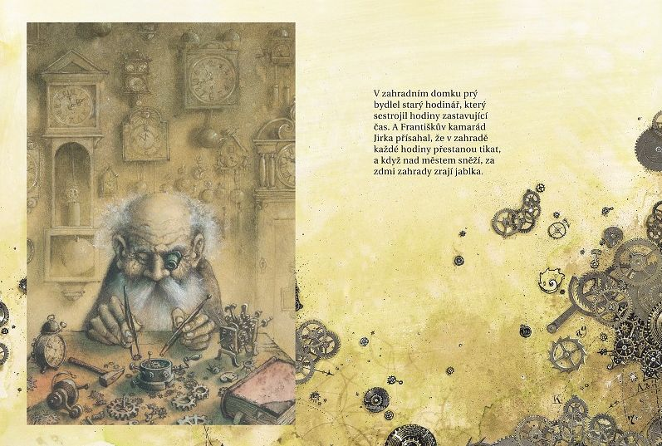
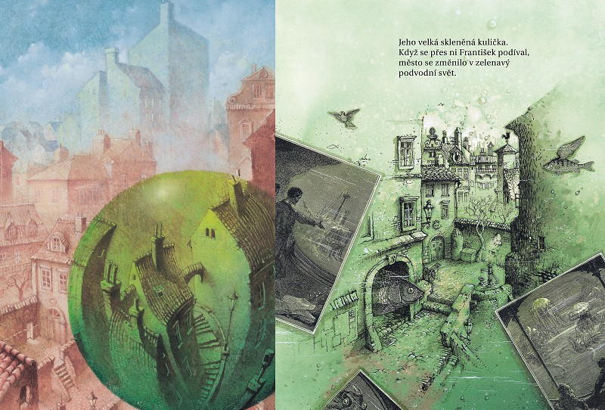

Slide 13
Zdeněk Svěrák: Tatínku, ta se ti povedla
*1936 v Praze, známý jako herec, dramatik, scénárista, spisovatel i textař
chytrý a kultivovaný humor srozumitelný téměř všem.
tvorba spolu s Ladislavem Smoljakem („Cimrmanologové“)
S Jaroslavem Uhlířem (písničky)
pro děti:
- pohádky a jiné příběhy (Pan Buřtík a pan Špejlička)
- písňové texty (Není nutno, Dělání), které zhudebnil Jaroslav Uhlíř
- scénáře k dětským filmům (Lotrando a Zubejda, Ať žijí duchové)
styl blízký Čapkovu dílu = neobyčejné psaní o obyčejných věcech
humorné, svižné dialogy (jakoby film)
několika slovy výstižně popíše postavu/místo/zápletku
ilustrace Adolfa Borna
Hlavní myšlenkou knihy jsou autorova slova: pohádky jsou „vláha pro dětskou duši“ a bez pohádek dítě chřadne a usychá.
podle autora je lepší pohádku sám vymýšlet - rodič se tak vymaní ze stereotypů
=> pro děti je to tedy pobavení, pro dospělé terapie

Slide 14
„OBSAH“
V rodině Šímových panuje neměnný řád až do chvíle, kdy maminka pověří tatínka, aby místo ní vyprávěl dětem pohádku na dobrou noc. Tatínek záhy zjistí, že to není zdaleka tak banální úkol, jak si z počátku myslel.
A tak se vypraví do kraje pohádek Českého ráje, aby zde načerpal pohádkovou inspiraci. Setká se s (možná kouzelným?) panem Sojkou a vybaven achátem z hory Kozákov se vrací domů.
A kámen z pohádkové země opravdu funguje: z tatínka, přísného architekta, který nesmí na rýsovacím prkně udělat ani jednu čárku nakřivo, začne tryskat proud imaginativního vyprávění. Pohádka O hasicím přístroji, kterou vymyslí, se dětem moc líbí a tatínek za ni dostane pochvalu dokonce i od maminky.

Slide 15
Petřík a Petruška voní mýdlem, mají pruhovaná pyžamka a čekají. Tatínek vchází do pokoje. Má trému. Jestlipak to svede?
„Bude pohádka z hlavy?“ ptá se Petřík.
„Bude,“ odpoví pevně tatínek.
„O čem?“
„O čem chceš.“
Petřík zapřemýšlí a potom řekne:
„O hasicím přístroji.“
Tatínka Šímu obešla hrůza. O hasicím přístroji! Kdo to jakživ slyšel? Je to rošťák. Chce mě nachytat.
„To ne,“ přichází mu na pomoc Petruška. „Copak to jde vymyslet pohádka o hasicím přístroji?“
Tatínek ji však pokynem ruky zarazí a řekne:
„Všechno jde.“

Slide 16
3) Imaginativní typ AP
starší školní věk (a dospělí) – příliš náročné
texty jsou umělecky hodnotné, poetické
v podobenství a ve filozofické rovině vyjadřují závažné myšlenky o světě moderního člověka
fungují jako zrcadlo celosvětových problémů a nešvarů společnosti
tradice Andersena a Wildea
Pěkný, Šiktanc, Nikl, Vladislav, Skácel, Aškenazy, Kliment, Fischerová,
Viola Fischerová: Co vyprávěla Dlouhá chvíle
Dříve zakázaní autoři smí psát:
Jan Skácel: Stracholam, zakázaná sbírka z roku 1971 (vydáno popvé až po smrti autora)
Karel Šiktanc: Královské pohádky

Slide 17
Karel Šiktanc: Královské pohádky
*1928 - především básník (pro dospělé, ale i pro děti)
tři knihy pohádek:
Královské pohádky
O dobré a zlé moci
Hrad Svícen
Královské pohádky (Zlatá stuha 1994)
vznikaly již v 60. letech, ale nesměl je vydat
velmi dobře navazují na pohádku tradiční
poetický jazyk a podobenství, velmi výrazná rytmizační složka
není vhodné pro začínajícího čtenáře, vyžaduje již čtenářskou zkušenost a přemýšlivost
hlubší smysl a etické sdělení: varuje před lehkovážností, hloupostí, povrchností
podporuje čisté mravní hodnoty, jako jsou láska, přátelství, ochota pomoci
hlavní postavy: králové, kteří většinou mají nějakou lidskou slabost
obyčejní lidé jim nastavují zrcadlo
panovník se nechá poučit, přizná chybu a napraví se

Slide 18
úvodní formule:
- časová neurčenost
- stručný popis postavy/místa
tradiční symbolika čísel:
- 3 (násobky): tři úkoly, třikrát se vrací, třikrát ho zastaví smrt
- 7: za sedmero hor a řek
- ale i číslo 4: princezna Magnolia, vládci čtyř světových stran
symbolika barev:
- bílá: dobro a nevinnost
- bílá či šedá: moudrost stáří
- černá: zlo

Slide 19
„Co je to tady?“ vzkřikla strašlivě. A už už mířila doprostřed kuchyně a už už zvedala nad hlavu těžkou hůl – když náhle všimla si starého člověka a náhle zaslechla princezen jasný hlas… a jako uštknutá ucouvla do síně… a chtěla běžet zpátky.
S tím malíř počítal.
„Chyťte ji!“ přikázal. A když ji popadli za ruce, za lokty, přitáhl u venku káď a milou královnu postrčil k vodičce… a myl ji… myl a myl… až voda veškerá byla jak boží duha!
Paní se vzpřímila.
„Ježíšku na křížku!“ vzdychlo to natřikrát v tichounké kuchyni – proti nim stála stará bledá žena!
„Jak je to možné?“ šeptla Eliška. A malíř sklonil stříbrobílou hlavu.
„V hrůze a ouzkosti, že bude bez moci – stará a bez dětí – nechtěla poddaným přiznat svůj dlouhý věk. A tak všem lidem ztrpčovala život.…………… Jako by stáří byla pohana!“ vykřikl starý muž. A tichým palácem znělo to velebně jak rozbouřený les.
jazyková stránka
- poetičnost (básník)
- metafory (krajková oblaka)
- neobvyklá přirovnání (hřála jako slza)
- přímá či polopřímá řeč splývá s řečí vypravěče
- oslovuje neživou věc (částice na začátku)
- inverzní slovosled (Ať láska spoutá vás)
- výrazná rytmizace, verš a zvukomalebnost
- pohrává si se slovíčky
- hra se jmény
- král Držgrešlička lakomec
- Jasnozřivý král je však slepý k okolí
- opakování částí vět (A poslal prvního/ druhého/třetího)
- subjektivní - autor vyjadřuje svůj vztah k událostem
grafická stránka
- krátké odstavců – lepší orientace
- nevšední ilustrace

Slide 20
Roald Dahl: Jakub a obří broskev
1916-1990, romanopisec, povídkář, scénárista, ale psal i knihy pro děti: Karlík a továrna na čokoládu, Jakub a obří broskev
„OBSAH“
Jakubovi Tamtudy zemřou rodiče, když mu jsou čtyři roky. Sežral je v ZOO nosorožec… A to odstartovalo řadu bláznivých příhod, které se chlapci přihodí. Do osmi let ho vychovávají zlé tety Brčková a Bečková, ale kouzelný pán mu dá lektvar, aby ho vypil, že bude mít o zábavu postaráno. Jenže Kuba ho vylije, což způsobí růst obří broskve, ve které bydlí obří hmyz. Jakub se s nimi skamarádí a společně se v novém domečku odkutálí na moře, kde zažijí mnoho příhod. Nakonec šťastně skončí až za oceánem, v New Yorku, a Jakub má konečně to, co si přál – společnost dětí, o kterou byl několik let ochuzen. A protože musel své příhody vyprávět pořád dokola – napsal o nich tuto knížku.
pohádkový příběh je krátký, obsahuje nereálnosti, ale kniha nás doslova uchvátí
jednoduchá větné konstrukce, tisk je většími písmeny (samostatné čtení dětí)
proloženo několika říkankami, které situačně napadají jednotlivé aktéry
didaktická stránka - jak žije žížala či stonožka, že se nemusí bát pavouků

Slide 21
To je Stonožník – žádný strach, lidé dobří,
On je tak laskavý a jemný
(ač rozměry má obří),
Že královna španělská, když chůvu potřebuje honem,
Hned povolá ho k sobě telefonem…
„Tomu říkáš chození?“ vykřikl Stonožník. „Jsi obyčejný plazivec! Jenom se plazíč!“
„Kloužu,“ řekl upjatě Žížalák.
„Jsi kluzký tvor,“ odpověděl Stonožník.
„Nejsem kluzký tvor,“ řekl Žížalák. „Jsem užitečné a milované stvoření. Zeptej se kteréhokoli zahradníka. A co se týče tebe…“
„Já jsem škůdce!“ oznámil Stonožník se širokým úsměvem se rozhlédl po pokoji, jako by očekával souhlas.

Slide 22
Zdroje
VAŘEJKOVÁ, Věra. Česká pohádka dnes. Žánrové hodnoty literatúry pre deti a mládež IV. Nitra: Univerzita Konštantína Filozofa, 1997. s. 18-27. ISBN 80-8050-163-7.
TOMAN, Jaroslav. Cesty současné literatury pro děti a mládež: tradičnost - inovace. 1. vydání. Slavkov u Brna: BM Typo, 2003. Česká autorská pohádka devadesátých let 20. století, s. 76. Ladění. ISBN 80-903339-0-7, s. 47.
ČEŇKOVÁ, Jana. Vývoj literatury pro mládež a její žánrové struktury: adaptace mýtů, pohádek a pověstí, autorská pohádka, poezie, próza a komiks pro děti a mládež. Vyd. 1. Praha: Portál, 2006, 171 s. ISBN 807367095x.
http://theses.cz/id/mqn0pa/autorska_pohadka_v_soucasne_ceske_literature_pro_deti.pdf
http://is.muni.cz/th/174277/pedf_b/bakalarka_--_komplet.pdf
http://www.pavelcech.wz.cz/aknihy.html

